Slide 1
Kritisch kijken naar afbeeldingen bij biologie
Susanne Jansen

Slide 3
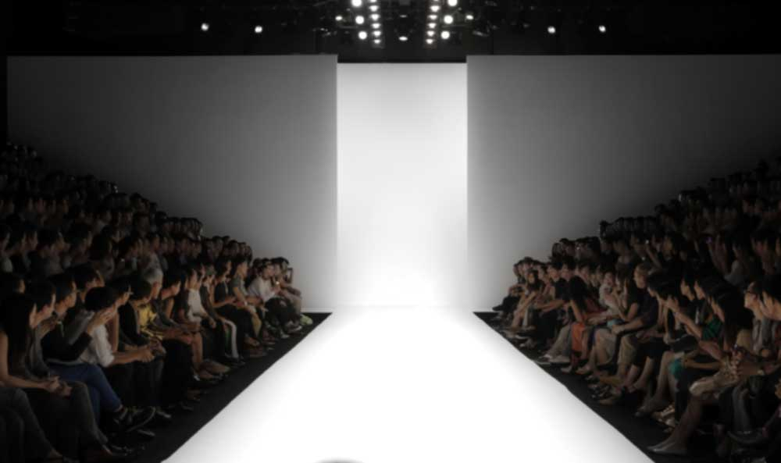
Van afbeelding naar model
Wat is een biologisch model?
Wooclap
Model: representatie die gebruikt kan worden om bepaalde aspecten of processen uit te leggen en/of om voorspellingen te doen

Slide 4
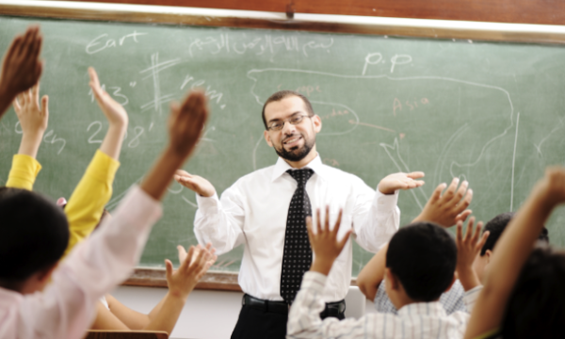
Vandaag..
Het belang van een kritische blik op modellen voor leerlingen
Modellen in het biologieonderwijs
  Eigen ervaring + jullie ervaring
  Hoe stimuleren we een kritische blik?
  Zelf aan de slag

Slide 5
Het belang van een kritische blik
Niet alleen in de biologieles!
Leerlingen komen elke dag in aanraking met modellen
  Zowel op school als in het dagelijks leven: klimaatverandering,
  vaccinatie, etc.
Voorbeeld: google zoekopdracht ‘how vaccination works’
  Welke verschillen en overeenkomsten zien jullie? (5 min)

Slide 6
Welke overeenkomsten en verschillen zie je?

Slide 7

Het belang van modelbegrip (2)
Beslissingen worden (deels) genomen op basis van de interpretatie van modellen
Doel: het stimuleren van redeneren met
modellen
  Betere prestaties op school +
  kritieke blik op bronnen

Slide 8
Wat weten we?
Harrison & Treagust (2000): Leerlingen zien modellen vaak als exacte kopieën van de werkelijkheid.
Treagust et. al (2002): Leerlingen zien verschillen tussen modellen en de werkelijkheid, maar denken niet na over waarom deze verschillen er zijn.
Knippels et al. (2005): In biologieboeken worden processen vaak gesimplificeerd en op één organisatieniveau weergegeven. Dit leidt tot conceptuele problemen.
Harrison, A. G., & Treagust, D. F. (2000). A typology of school science models. International Journal of Science Education, 22(9), 1011–1026
Treagust, D. F., Chittleborough, G., & Mamiala, T. L. (2002). Students’ understanding of the role of scientific models in learning science. International Journal of Science Education, 24(4), 357–368
Knippels, M.-C. P. J., Waarlo, A. J., & Boersma, K. T. (2005). Design criteria for learning and teaching genetics. Journal of Biological Education, 39(3), 108–112

Slide 9
Modellen in het biologie onderwijs
Veel verschillende soorten modellen
Dit type wordt als het meest ingewikkeld ervaren (Harrison & Treagust, 2000)

Slide 10
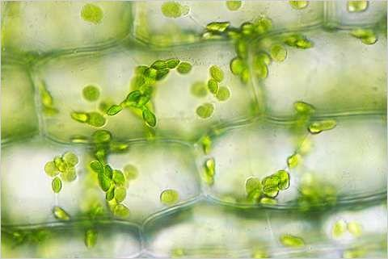
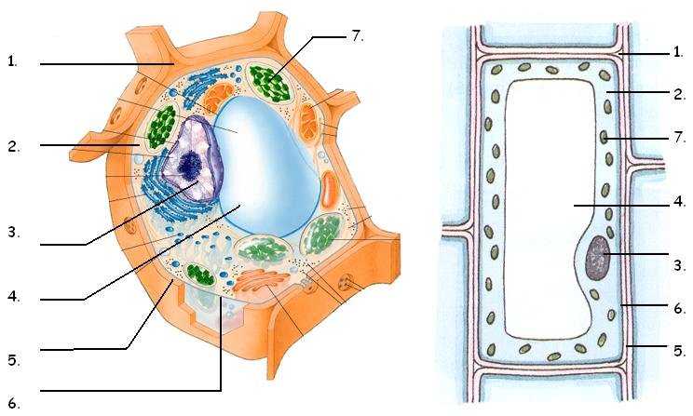
Ervaringen
Leerlingen leren voornamelijk aan de hand van een gegeven model
Jullie ervaring: herkennen jullie dit? Komen jullie nog andere misconcepten tegen?
“De bladgroenkorrels zitten bij deze plant
in de vacuole”
“Ik heb de cel denk ik kapot gemaakt toen
ik het preparaat maakte, de bladgroenkorrels
zijn eruit gevallen”

Slide 11
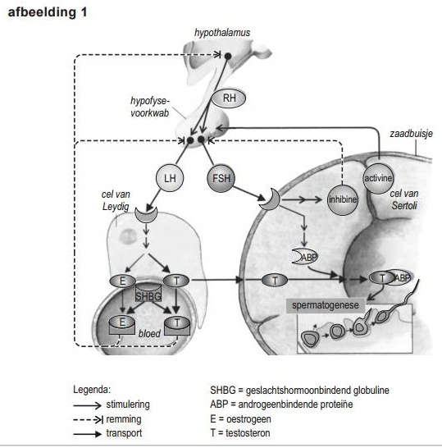
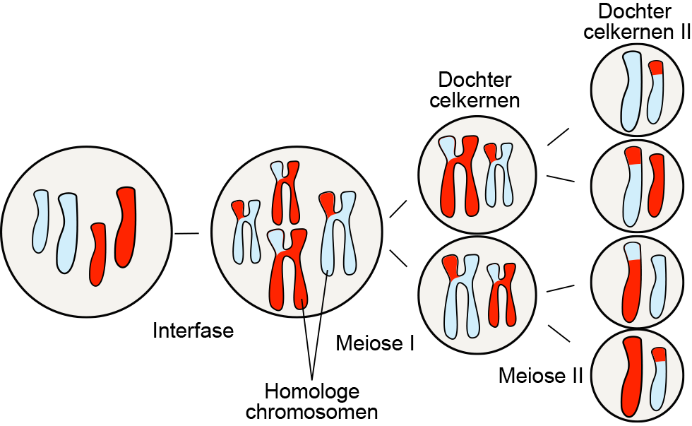
Focus van vandaag: modellen van processen

Slide 12
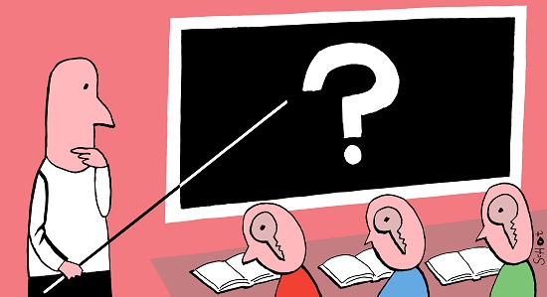
Hoe stimuleren we een kritische blik?
Stappen geformuleerd door Quillin & Thomas (2015)
  Stimuleer visuele geletterdheid
  Stimuleer modelgebaseerd redeneren
Quillin K, Thomas S. Drawing-to-learn: a framework for using drawings to promote model-based reasoning in biology. CBE Life Sci Educ. 2015 Mar 2;14(1):es2.

Slide 13
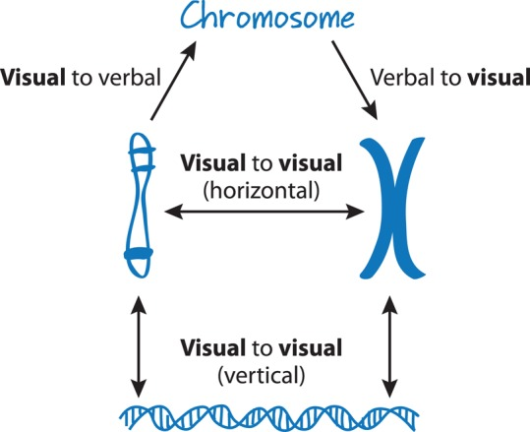
Visuele geletterdheid
Zie hand-out

Slide 14
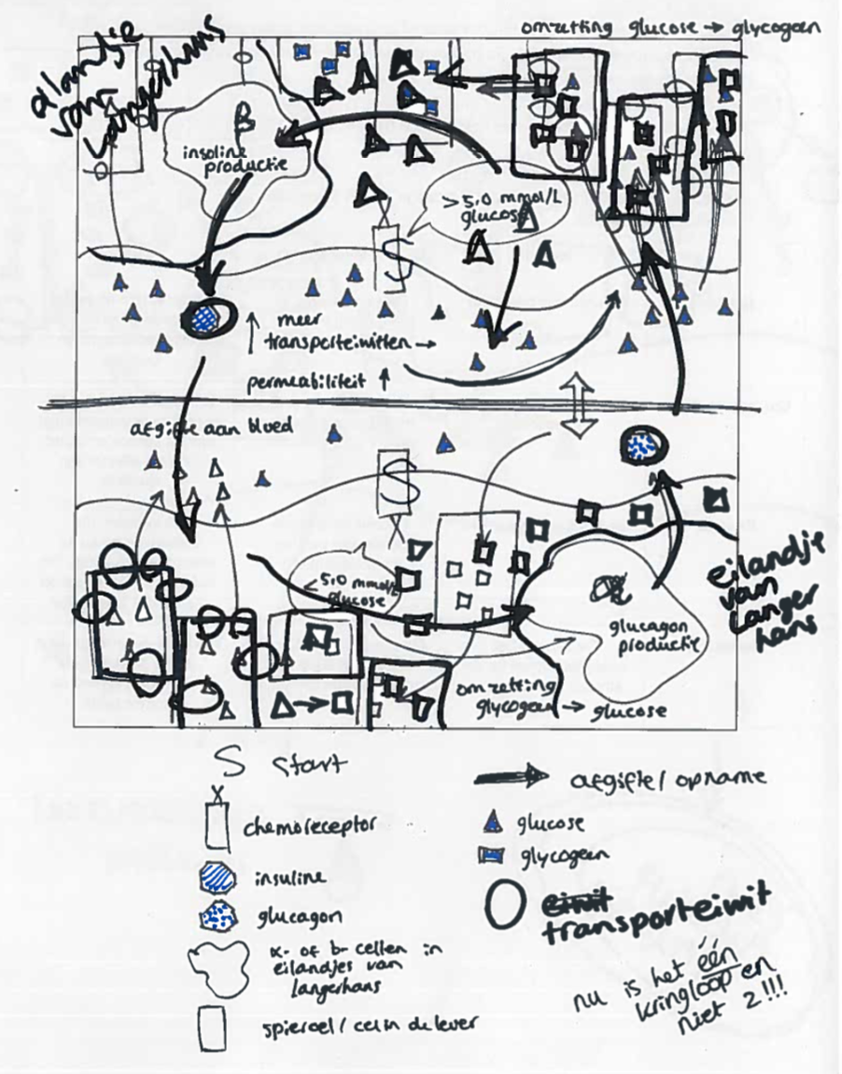
Modelgebaseerd redeneren
Zie hand-out

Slide 15
Wat zeggen leerlingen?
S2: Visuele geletterdheid is het begrijpen van iets visueels, zoals een diagram. Het idee is dat je het proces begrijpt, maar vooral dat je begrijpt wat alles in het model betekent. En dat je het [model] daarna ook kunt gebruiken.
S1: Ik heb geleerd om vanuit verschillende perspectieven naar modellen te kijken. Meer zo van: wat is het doel van dit model? En waarom is er gekozen om iets wel te laten zien en iets anders niet?
S3: Ik heb geleerd hoe ik een model beter kan interpreteren. Niet alleen het onderwerp van het model, maar het model zelf. Dat de pijlen een bepaalde betekenis hebben bijvoorbeeld. Ik heb ook geleerd hoe ik van een tekst een model kan maken en andersom.

Slide 16
Zelf aan de slag
Neem de hand-out door en bekijk de voorbeeldopgaven met je groepje. Vragen? Ik kom langs!
Tijdens de workshop geen tijd voor het maken van een complete lessenserie
Start vandaag met een stukje lesmateriaal om de visuele geletterdheid bij jouw leerlingen te stimuleren. Pas de opdrachten aan aan jouw leerlingen!

Slide 17
Terugkoppeling
Hoe was dit voor jullie?
  In hoeverre zou je dit willen toepassen?
  Wat is makkelijk toe te passen en waarom? (roze)
  Wat is een uitdaging om toe te passen en waarom? (blauw)
  Plak je feedback op de deur!

